Slide 1
Conhecendo sobre as vacinas
Histórico e vacinas contra COVID-19

Slide 2
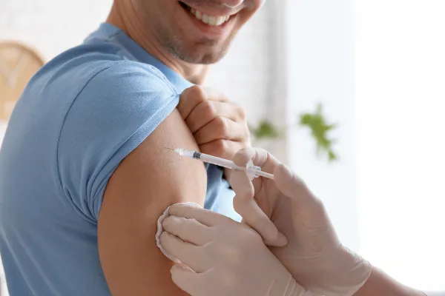
O que são vacinas?
As vacinas são substâncias constituídas por agentes patogênicos (vírus ou bactérias), vivos ou mortos, ou seus derivados.
Elas estimulam o sistema imune a produzir anticorpos (proteínas que atuam na defesa do organismo), os quais atuam contra os agentes patogênicos.
As vacinas são seguras e causam poucas reações adversas, sendo essas, geralmente, leves e de curta duração. Trata-se da principal forma de prevenção de inúmeras doenças.

Slide 3
Como agem as vacina?
Quando um indivíduo entra em contato pela primeira vez com um antígeno (substância estranha), o organismo inicia a produção de anticorpos para combatê-lo, no entanto, esse processo é demorado e o indivíduo acaba por desenvolver a doença causada por aquele antígeno.
As vacinas atuam por meio do desenvolvimento da chamada “memória imunológica”.
A introdução do agente patogênico (morto ou enfraquecido) ou seus derivados no organismo estimula o sistema imune a produzir anticorpos.
Futuramente, quando o indivíduo infectar-se com aquele agente, o organismo produzirá uma resposta imunológica de forma mais rápida para destruí-lo.

Slide 4
Para ilustrar...
Como as VACINAS agem no nosso corpo? Qual a diferença entre as VACINAS contra o coronavírus? 9:50
https://www.youtube.com/watch?v=LoGyLqCf1DQ
Contribuição da aluna Giovanna Carvalho Ferraz - 1°EDI/2021
CoronaVac, Oxford, Sputnik V, Pfizer... as diferenças entre as vacinas contra a Covid-19 – 2:32
https://www.youtube.com/watch?v=55oompY1p-0
Contribuição do aluno Jose Felipe Higino Araujo - 1º DS/2021
Programando vacinas de RNA | Nerdologia Tech – 10:44 https://www.youtube.com/watch?v=bDOuBb9uDOo

Slide 5
Revolta da Vacina – Video Saúde Distribuidora da Fiocruz – 23:08
https://www.youtube.com/watch?v=amwFWGMJhUw
O CORONAVÍRUS vazou de laboratório? NASCEU ONDE? – 2:31
https://www.youtube.com/watch?v=tgQUVQMn-js
Covid-19:os impactos que a variante da Índia pode ter no Brasil-12:10
https://www.youtube.com/watch?v=niTJnXKSWTI
Revolução das Vacinas: Como era o mundo sem vacinação - 11:47
https://www.youtube.com/watch?v=BylqsLsYQ-k

